Slide 1
Opravy Barrandovského mostu
„Barranďák“ míří do 21. století

Slide 2
Základní informace
Zbudovaný v letech 1978–1988 jako most Antonína Zápotockého. Propojil čtvrť Braník na pravém břehu a Hlubočepy na levém břehu
Významný dopravní uzel a nejrozsáhlejší mostní dílo na území hl. m. Prahy. Nejvytíženější komunikace v České republice. Denně přes něj podle statistiky projede na 142 – 144 000 vozidel.
Má čtyři pruhy v každém směru, je přístupný i chodcům a cyklistům. Je součástí Městského okruhu objíždějící užší centrum Prahy.
Opravy Barrandovského mostu – „Barranďák“ míří do 21. století

Slide 3
PROČ JE NUTNÁ REKONSTRUKCE A CO JE NUTNÉ OPRAVIT?
Provedená diagnostika odhalila nejen špatný stav nosné konstrukce, ale i povrchu. Vzhledem k tomu, že most pochází z 80. let, je rekonstrukce na místě. Její první část, která se týkala spodní části konstrukce, zejména pilířů, již skončila. Nyní je na řadě rekonstrukce povrchu na všech mostech, ze kterých se konstrukce skládá, a to včetně nájezdových ramp z ulic Strakonická a K Barrandovu.
Opravy Barrandovského mostu – „Barranďák“ míří do 21. století

Slide 4
ETAPA 1
Dopravní omezení začne 16. května 2022 po dobu 110 dní. Důvodem jsou opravy jižní poloviny jižního mostu. V každém směru dva pruhy průběžné a jeden pruh odbočovací.
Průběh rekonstrukce:
Odstranění mostního objektu, který tvoří součást Strakonické rampy, a následně stavba nového
Rekonstrukce horní části této rampy a vnější dva jízdní pruhy na mostě ve směru od Smíchova včetně dilatačního závěru na Barrandovské rampě a před sjezdem do Braníka.
Oprava spodní části mostu nad Strakonickou ulicí. Strakonická ulice bude od Strakonické rampy za most průjezdná pouze levým jízdním pruhem.
Sanace spodní část mostu nad železniční tratí a rovněž bude omezen provoz na přilehlé komunikaci mezi opěrou Barrandovské rampy, kolejemi a cyklostezkou podél Vltavy.
Opravy Barrandovského mostu – „Barranďák“ míří do 21. století

Slide 5
ETAPA 1
Zbývající etapy dopravních omezení proběhnou v těchto termínech:
2. etapa léto 2023 (cca 92 dní)
3. etapa léto 2024 (cca 92 dní)
4. etapa léto 2025 (cca 82 dní)
Opravy Barrandovského mostu – „Barranďák“ míří do 21. století

Slide 6
UNIKÁTNÍ VEŘEJNÁ ZAKÁZKA
Abychom co nejvíce zkrátili a zmírnili dopravní omezení, jež práce na mostě přinesou, soutěžili jsme tuto zakázku způsobem, kdy jsme kladli důraz na co nejkratší dobu uzavírek
a zachování maximální možné průjezdnosti mostu.
Nově využity smluvní vzory FIDIC dle ověřeného celosvětového standardu, který obsahuje
i nástroje a mechanismy pro efektivní řízení stavby.
Důsledná kontrola návrhu výstavby s vítězným uchazečem a zajištění externího týmu správce stavby
Nový systém výběru dodavatele, při němž cena a doba dopravních omezení měly každá váhu 40 procent a zkušenosti uchazeče 20 procent. Tento postup zajistil, že omezení by neměla trvat původně předpokládaných 973 dní, ale jen 376 dní. Průměrně tedy počítejme s uzavírkami na mostě 94 dní každý rok.
Ve všech ukazatelích byla nejlepší nabídka společnosti PORR a.s., která dosáhla v bodovém hodnocení 90,33 bodu s cenovou nabídkou 594, 5 milionů korun. Druhá v pořadí, společnost STRABAG a.s., měla 72,57 bodu. Zbylá dvě konsorcia Společnost Barrandovský most E+S+F a MTBR + BES+PKB – Barrandovský most nepřekonala hranici 35 bodů.
Opravy Barrandovského mostu – „Barranďák“ míří do 21. století

Slide 7
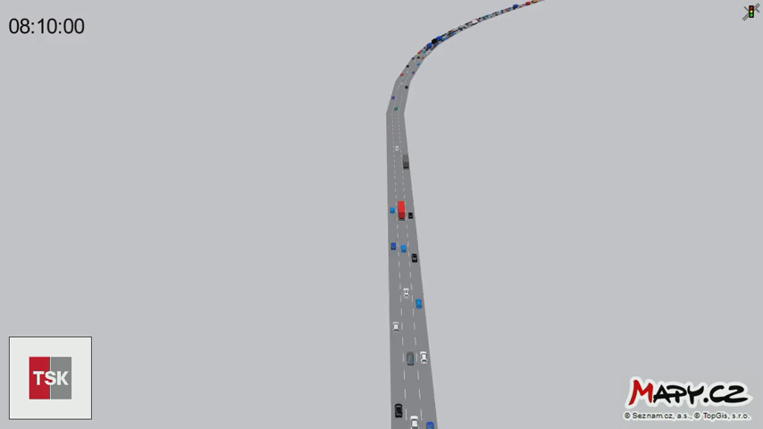
DOPRAVNÍ MODELY
Simulace ranní dopravní špičky 1. etapy BM
Opravy Barrandovského mostu – „Barranďák“ míří do 21. století

Slide 8
DOPRAVNÍ OPATŘENÍ PŘED ZAHÁJENÍM REKONSTRUKCE
Barrandovský most představuje bez nadsázky rekonstrukci století na území hl. m. Prahy.
Vyžádá se však výrazné dopravní přetížení. To, kromě centra, zasáhne i další oblasti města a městské části – Prahu 4, 5 nebo 12. Kolon bude více a budou trvat déle. Budou jinde, než kde bychom je na první dobu čekali. Lze očekávat i větší regulaci tunelů. Je nezbytné se proto soustředit na tyto dopravní uzly
Opravy Barrandovského mostu – „Barranďák“ míří do 21. století

Slide 9
DOPRAVNÍ OPATŘENÍ PŘED ZAHÁJENÍM REKONSTRUKCE
Rozšířená rampa na Modřanskou
Před samotnou rekonstrukcí přistavěn třetí odbočovací pruh v místě sjezdu na Modřanskou ve směru na Braník pro přehlednější odbočování.
Otevřená mimoúrovňová křižovatka Písnice
Od stavby Pražského okruhu byl na něj mezi Písnicí a Dolními Břežany zavřený nájezd včetně celé mimoúrovňové křižovatky. Znovuotevření by mělo vést k odlehčení objízdných tras.
Opravy Barrandovského mostu – „Barranďák“ míří do 21. století

Slide 10
DOPRAVNÍ OPATŘENÍ PŘED ZAHÁJENÍM REKONSTRUKCE
Vratná rampa u Lihovaru
V první etapě rekonstrukce bude uzavřená rampa ze Strakonické na most. Vratná rampa u Lihovaru umožní, aby se řidiči jedoucí z jihu města po Strakonické dostali na druhý břeh. cestu.
Rozšířená Strakonická
Rozsáhlou stavbu na rozšíření Strakonické včetně 1,7 km dlouhé opěrné stěny se nám podařilo zkrátit o dva měsíce.
Opravy Barrandovského mostu – „Barranďák“ míří do 21. století

Slide 11
DOPRAVNÍ OPATŘENÍ PŘED ZAHÁJENÍM REKONSTRUKCE
Kapacitnější Most Závodu míru a opravená Komořanská
Tento úsek jsme přestavěli za predikce, že jej řidiči budou využívat jako neoficiální objízdnou trasu. Tři křižovatky na dvou předpolích jsou nyní kapacitnější a provoz výrazně plynulejší. Na Komořanské došlo k opravě opěrné zdi a zpevnění nestabilního svahu podél silnice.
Opravy Barrandovského mostu – „Barranďák“ míří do 21. století

Slide 12
INVESTICE DO INFRASTRUKUTRY
V letošním roce vydá Technická správa komunikací (TSK) na investice do dopravní infrastruktury v Praze asi 2,1 miliardy korun. Další výdaje ve výši přibližně 360 milionů se plánují vydat na souvislou údržbu a velké stavby. Největší investice TSK v letošním roce jde právě do rekonstrukce Barrandovského mostu. Ta si vyžádá 594 milionů korun.
Výše investic TSK v průběhu posledních 3 let:
2021 – 2,1 mld. Kč s DPH
2020 – 1,57 mld. Kč s DPH
2019 – 1,69 mld. Kč s DPH
Opravy Barrandovského mostu – „Barranďák“ míří do 21. století

Slide 13
KOORDINACE S ORGANIZACEMI
Na rekonstrukci Barrandovského mostu podepsala 22. února 2022 TSK smlouvu se stavební společností PORR.
Koordinace se všemi organizacemi hl. m. Prahy – DPP, Pražské služby, THMP, atd…
Spolupráce s jednotkami IZS hl. m. Prahy. Poblíž mostu bude neustále připravena odtahová služba, která případná nabouraná nebo porouchaná auta dostane z opravovaných úseků rychle pryč, aby se netvořily tak dlouhé kolony.
Opravy Barrandovského mostu – „Barranďák“ míří do 21. století

Slide 14
KOMUNIKACE A INFORMACE
Lze předpokládat, že o situaci na Barrandovském mostě či o průběhu jeho obnovy budou pravidelně informovat všechna média.
Nejpodrobnější aktuální informace bude možné dohledat na internetových stránkách www.barrandak.cz
Podrobné informace o opravě BM dostali všichni obyvatelé Prahy do svých schránek. Noviny Barrandovský most byly distribuovány i do přilehlých měst a obcí Středočeského kraje.
Opravy Barrandovského mostu – „Barranďák“ míří do 21. století

Slide 15
Mediální podpora ze strany Magistrátu hl. m. Prahy
Komunikační mix Barrandovský most - opravy (duben – srpen 2022)
Tištěná media
Speciální příloha Pražského deníku, Náš region Praha, Pražský deník Extra, deník Blesk, E15, Pražský deník, Marketing a komunikace, Týdeník Forum
On-line
Seznam.cz, Novinky.cz, e15.cz, forum24.cz, prazskypatriot.cz, novinkykraje.cz/praha
Rozhlas – spotová kampaň
Hit Rádio City, rádio Blaník, Kiss, Beat, Country, Signál, Evropa 2, Frekvence 1
OOH
Reklamní plochy v rámci Městského mobiliáře JC Decaux a MHD
Opravy Barrandovského mostu – „Barranďák“ míří do 21. století

Slide 16
Mediální podpora ze strany Magistrátu hl. m. Prahy
Komunikační mix Barrandovský most - opravy (duben – srpen 2022)
Portál hl. m. Prahy a sociální media
Portál hl. m. Prahy a oficiální účty @praha.eu na sociálních sítích (Twitter, Facebook, Newsletter MHMP)
Prezentační LED obrazovky
MHMP Škodův palác, MHMP Nová radnice a MČ Praha 1 – Praha 22
Pražské nemocnice (skupina klinik EUC Praha, Thomayerova nemocnice, Fakultní nemocnice Královské Vinohrady, Všeobecná fakultní nemocnice Praha, Nemocnice na Homolce, Fakultní nemocnice v Motole)
LED obrazovky na hlavních silničních tazích (Strakonická, Dobříšská, Strakonická, Českomoravská…)
LED obrazovky v rámci vybraných čerpacích stanic (sítě MOL, OMV, ORLEN, SHELL)
Opravy Barrandovského mostu – „Barranďák“ míří do 21. století

Slide 17
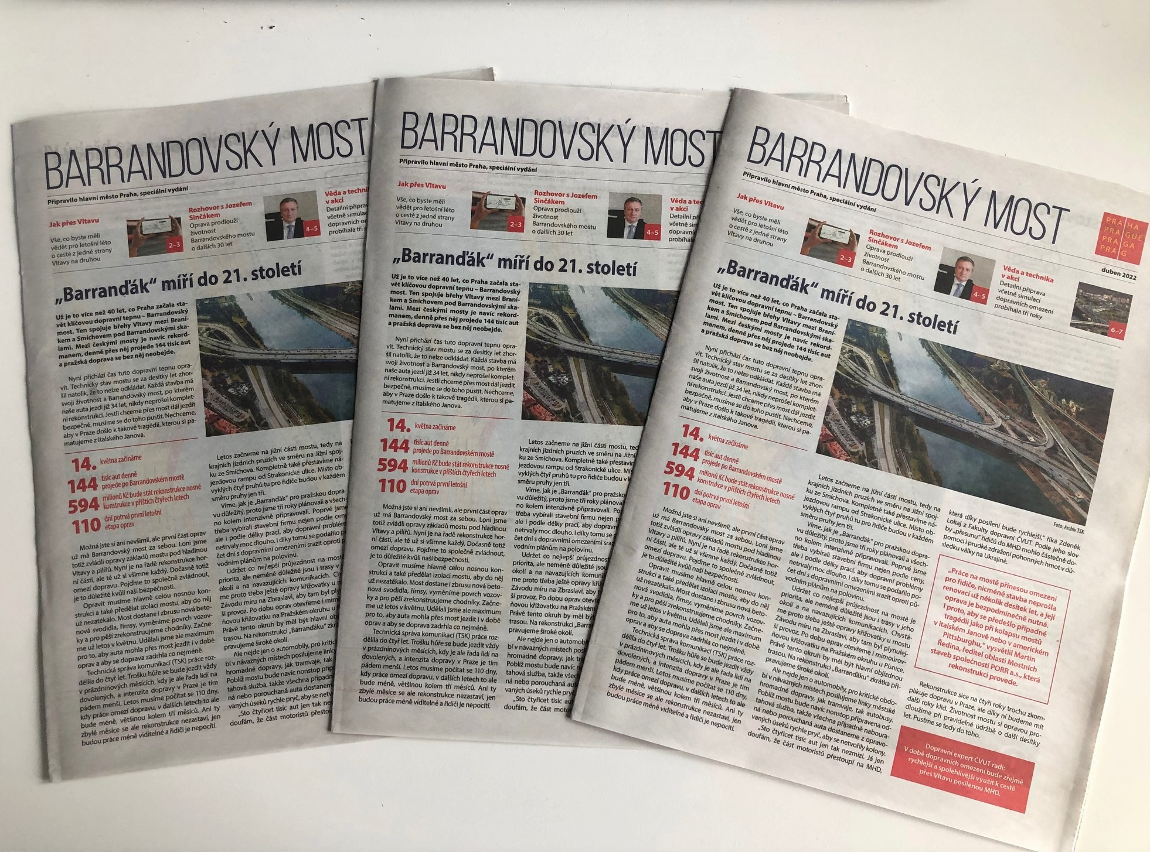
Noviny Barrandovský most
Neadresná distribuce do schránek HMP a přilehlá města a obce Středočeského kraje
Opravy Barrandovského mostu – „Barranďák“ míří do 21. století

Slide 18
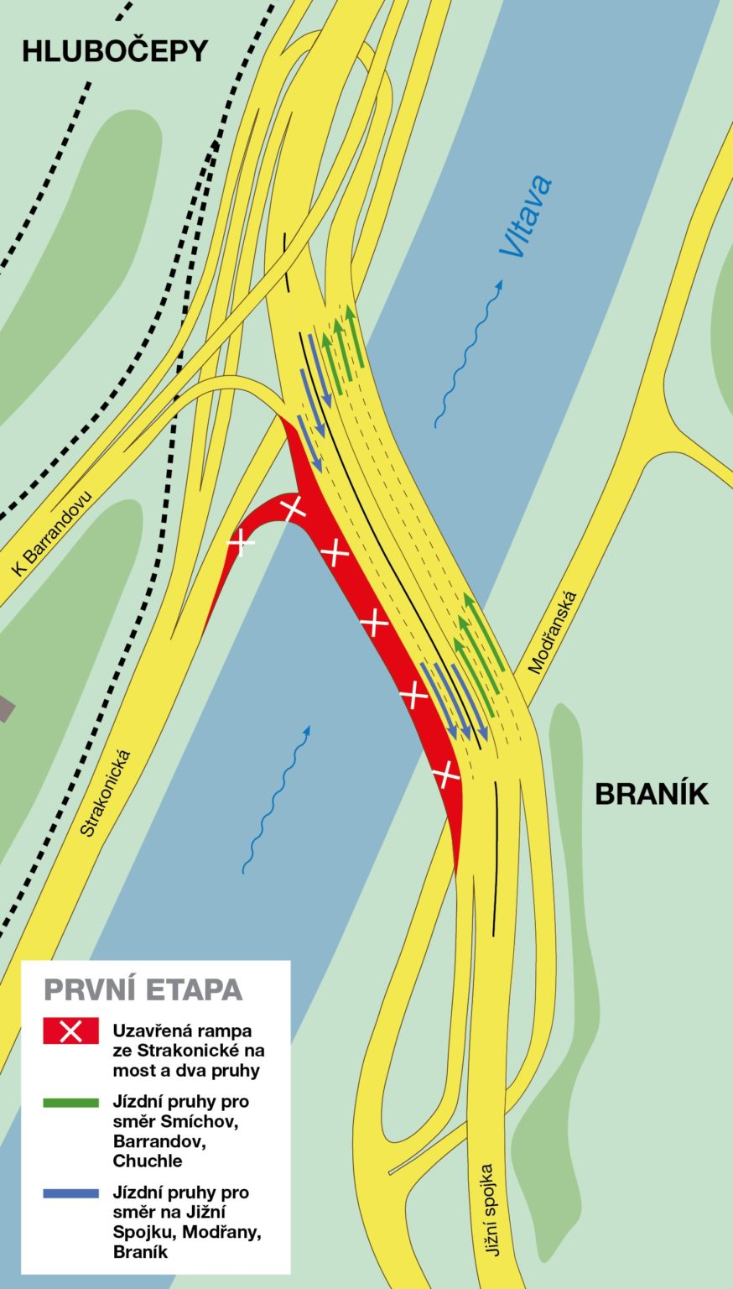
OFICIÁLNÍ OBJÍZDNÉ TRASY
Barrandovský most tvoří nejen páteřní spojnici mezi pravým a levým břehem Vltavy, ale současně je i jediným takto kapacitně vytíženým přechodem na území řekou rozdělené metropole.
Oficiální objízdné trasy vedou po Pražském okruhu.
Západní cesta
je kratší – přes tunely na Barrandov a zpátky dolů na Barrandovský most. Zde ale mohou nastat dopravní komplikace, protože na rozdíl od minulosti se na most najíždí už jen jedním pruhem. Objízdná trasa by měla řidiči přidat necelých šest kilometrů navíc.
Východní trasa
Zřejmě průjezdnější, ale delší trasa vede na východ. Řidiči by měli jet až na hlavní křížení s dálnicí D1 u Modletic a pak dál pokračovat do centra. Na této objízdné trasy je však třeba počítat na jejím konci s hustším provozem na ulici 5. května. Je také výrazně delší, zhruba o 17 kilometrů
Opravy Barrandovského mostu – „Barranďák“ míří do 21. století

Slide 19
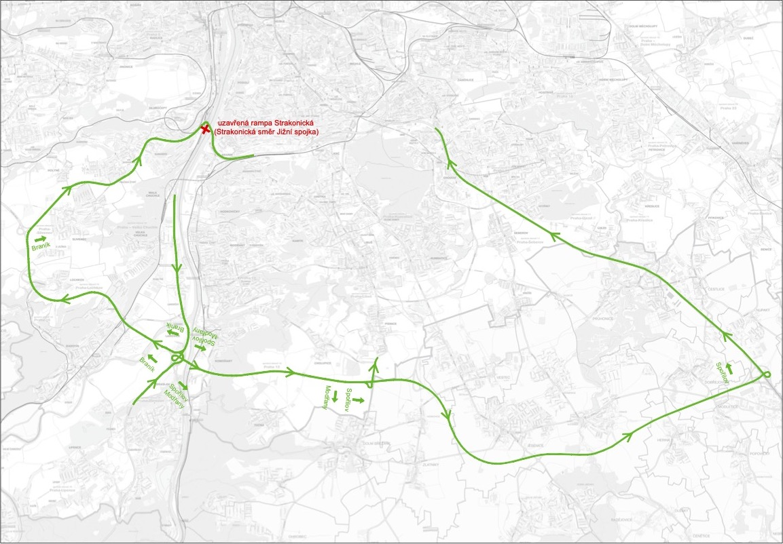
Objízdné trasy vedou po Pražském okruhu
Opravy Barrandovského mostu – „Barranďák“ míří do 21. století

Slide 20
SLUŠNOST A OHLEDUPLNOST
Přispět k úspěšnému a bezpečnému řešení rekonstrukce mostu mohou nepochybně během omezení dopravního provozu přispět i sami jeho účastníci. Je rozhodně na místě chápat nezbytnost této situace a zachovat si ve všech ohledech slušnost a ohleduplnost vůči ostatním řidičům, ale také technikům a dělníkům, kteří se na tomto úseku budou pohybovat.
DOPRAVNÍ APLIKACE
Zcela jistě doporučujeme využívat softwarové a mobilní aplikace i navigace ke zjištění stavu provozu na mostě jako jsou např. Mapy.cz, Google maps nebo Waze.
Opravy Barrandovského mostu – „Barranďák“ míří do 21. století

Slide 21
Děkujeme
www.tsk-praha.cz

